Slide 1
“门”的畅想
——点点班手指游戏主题推进

Slide 2
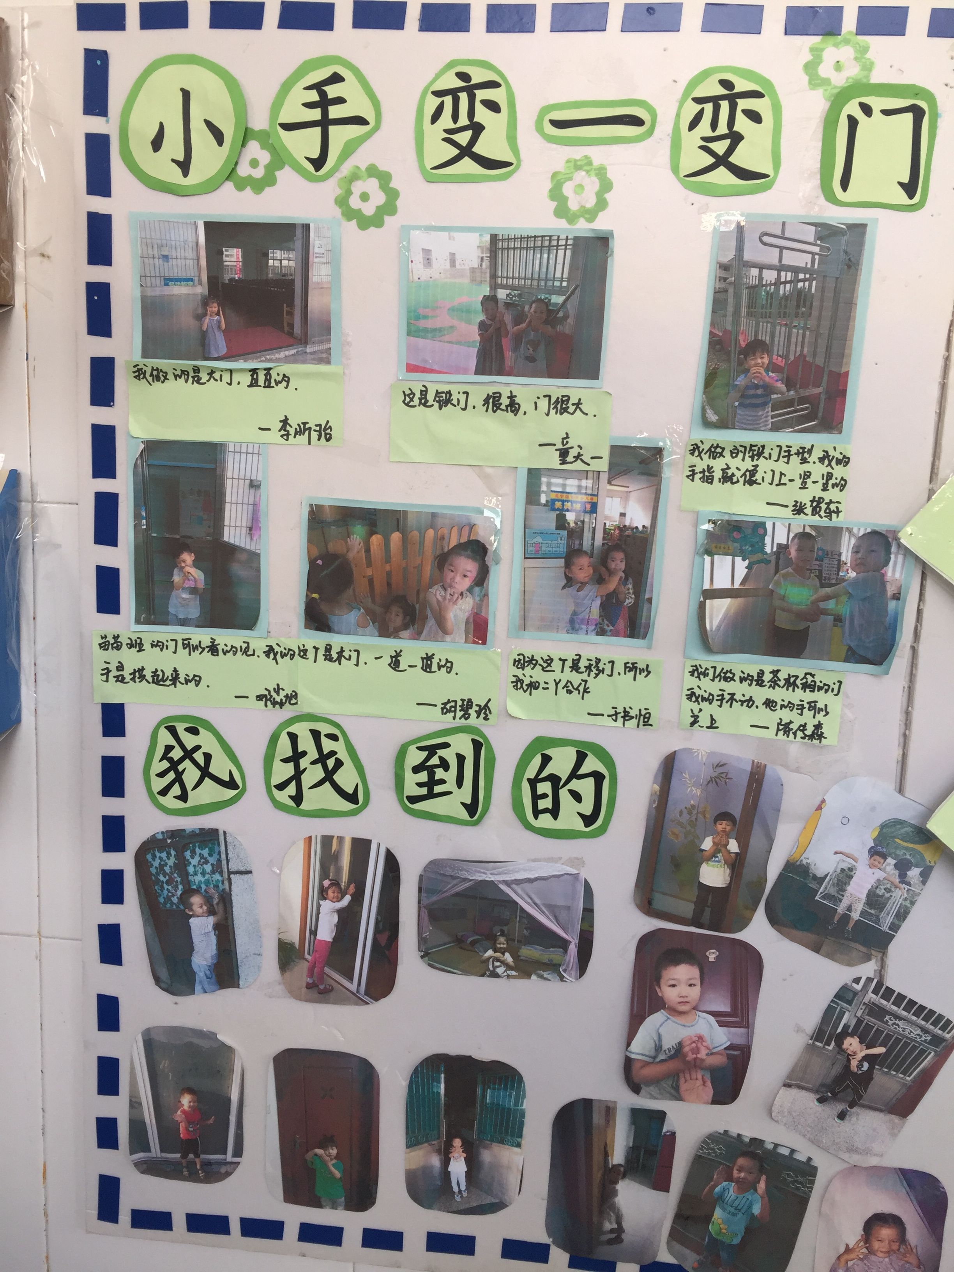
小手创编我找到的门
手指游戏是幼儿非常感兴趣的活动，随处可玩、 随时可玩的游戏性让点点班的孩子总是喜欢用小手
变一变周围的物品。我们从日常生活中常见
的门为切入点，鼓励孩子仔细观察门的
各种形状，创意畅想，用灵动的小手趣味玩门。

Slide 3
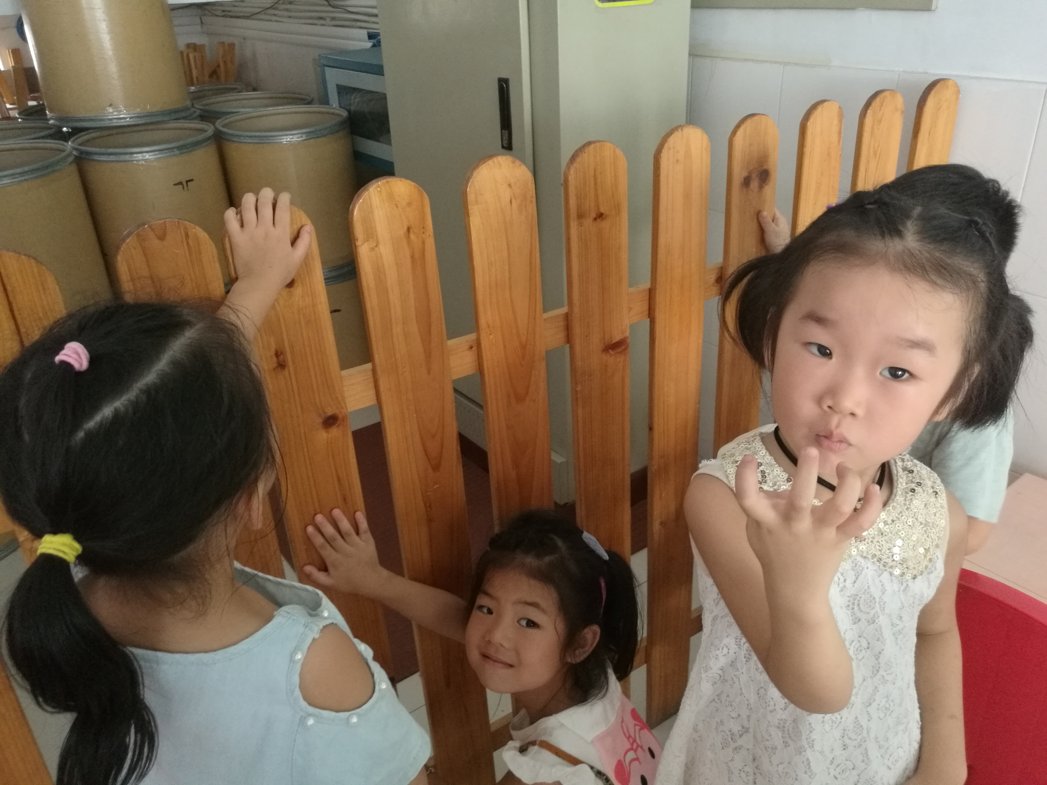
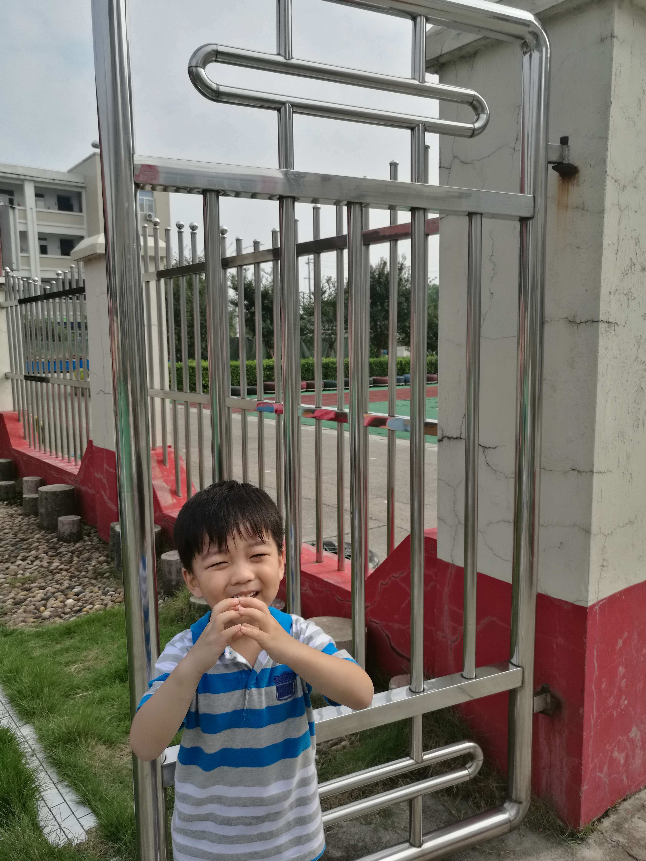
变一变身边的门——幼儿园的门

Slide 4
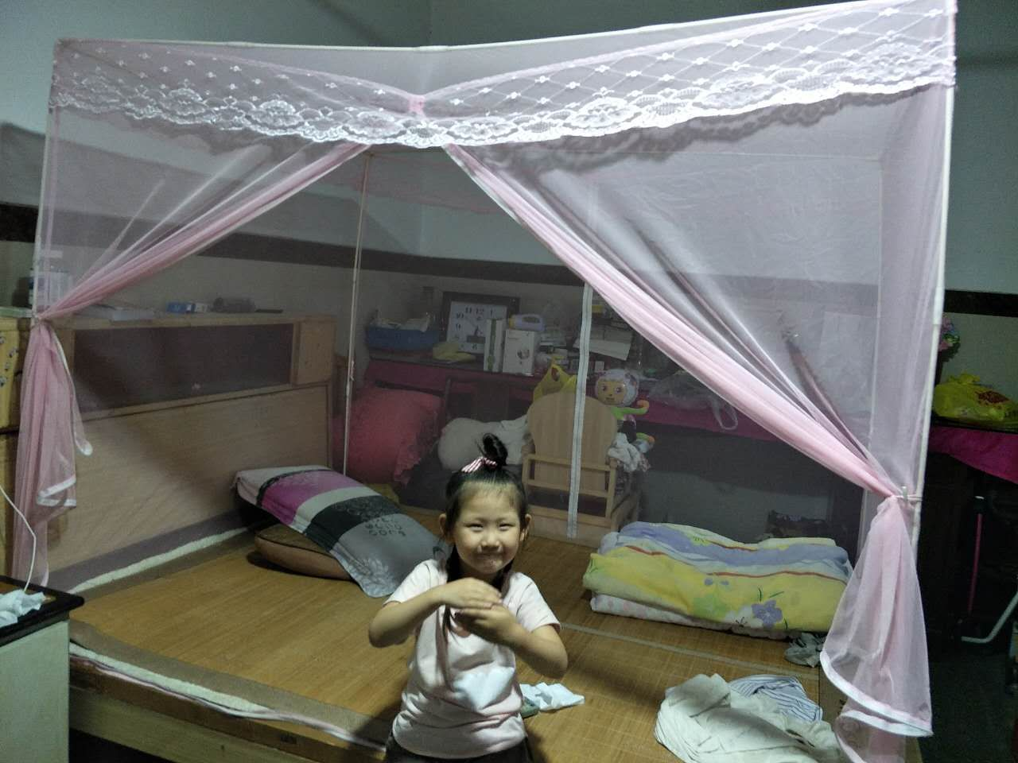
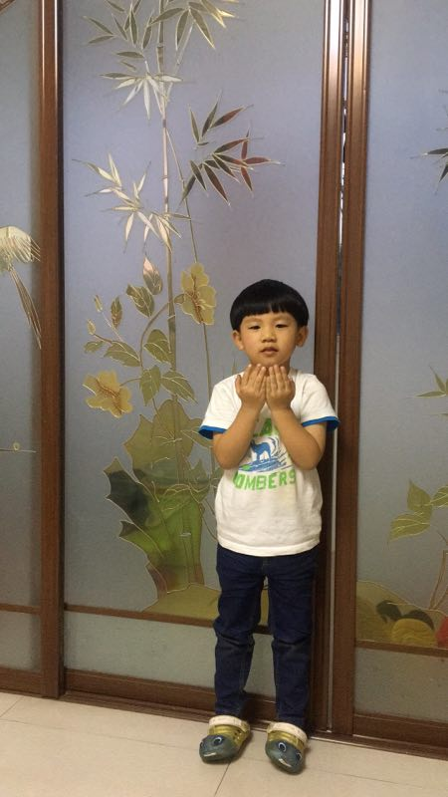
变一变身边的门——家里的门

Slide 5
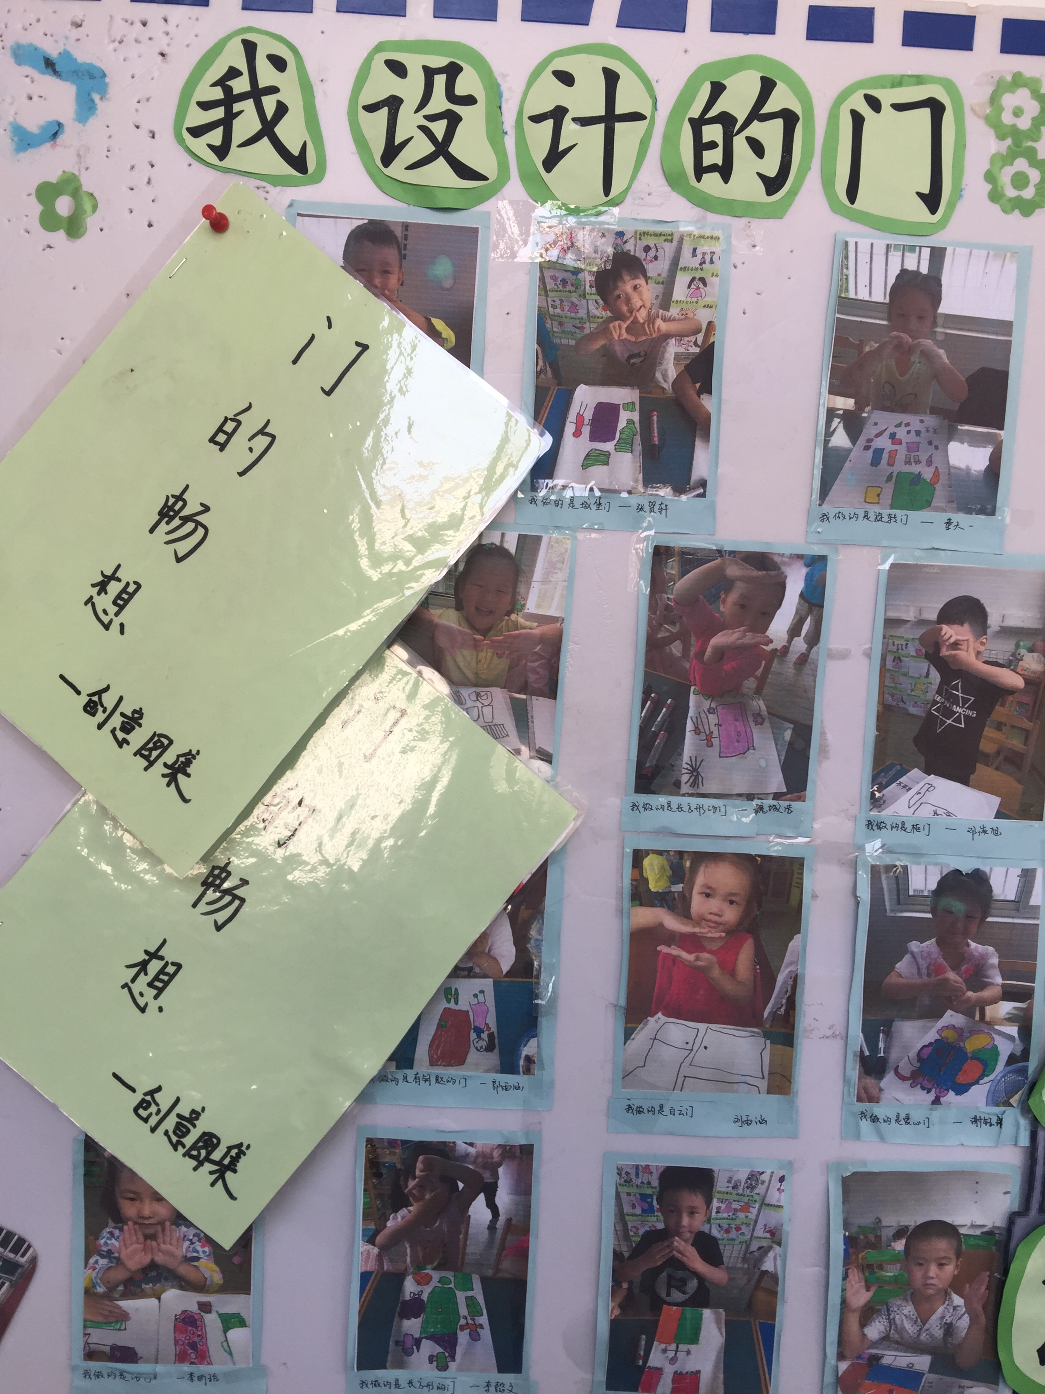
我设计的门
——自主设计门并创编
除了创编生活中能够见到的门，我们鼓励幼儿自由设计发明门并用小手创编，并装订成册。

Slide 6
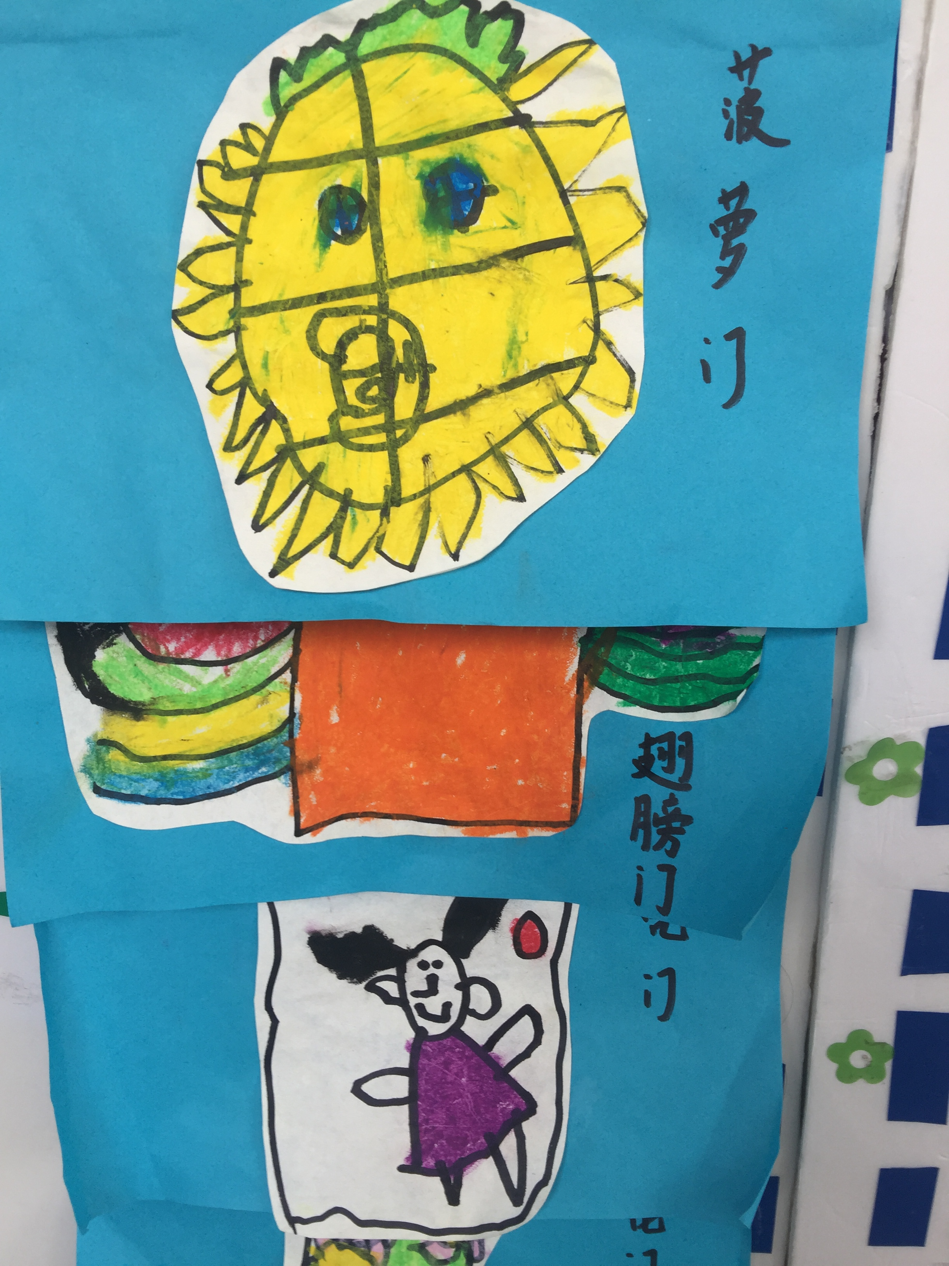
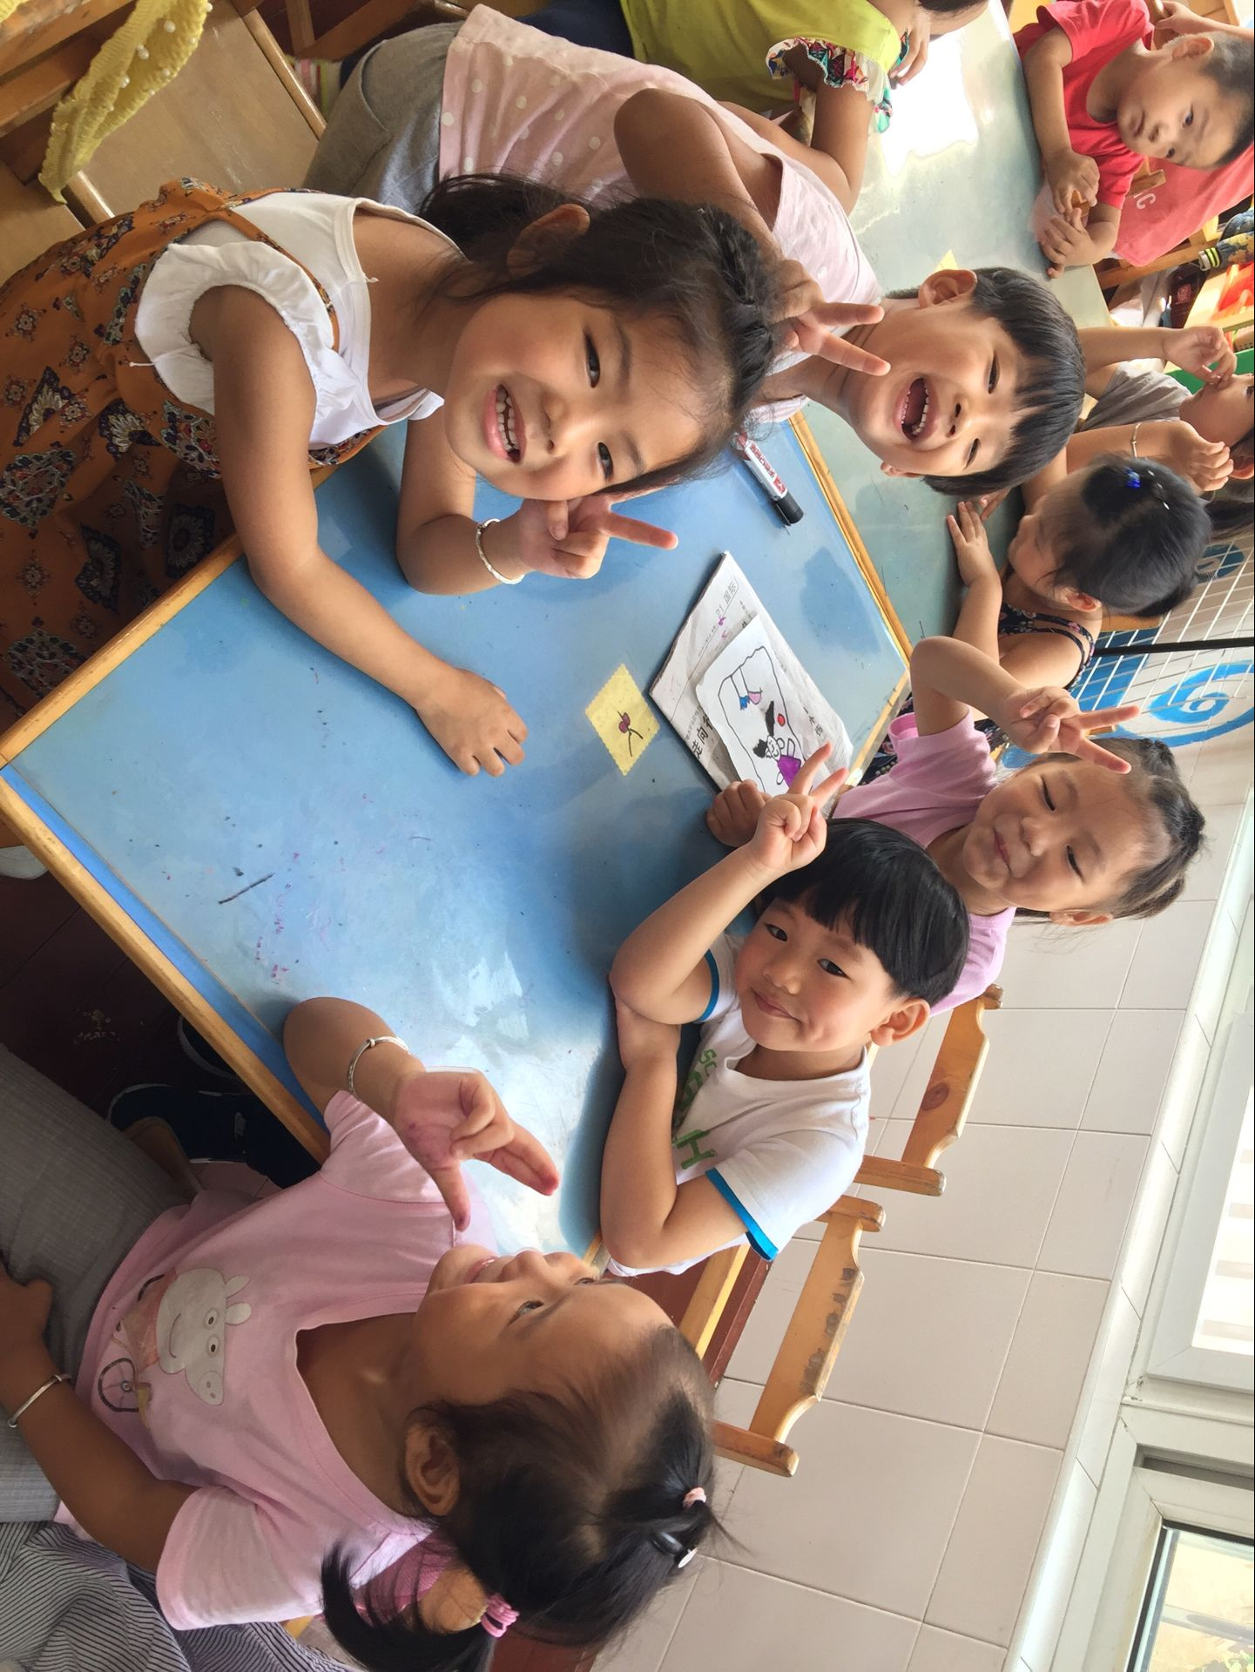
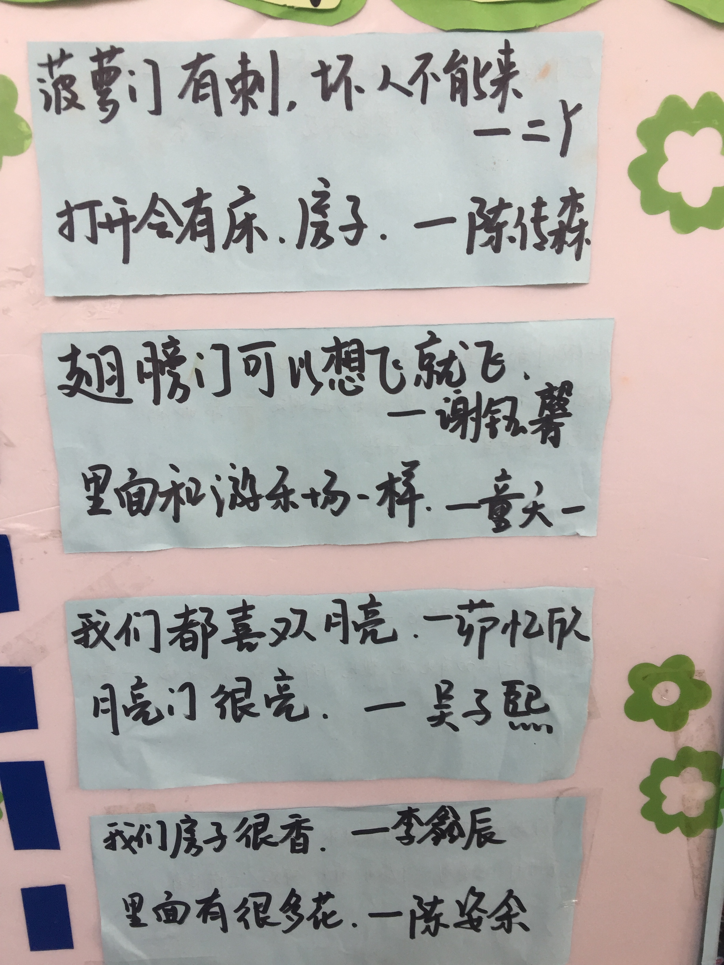
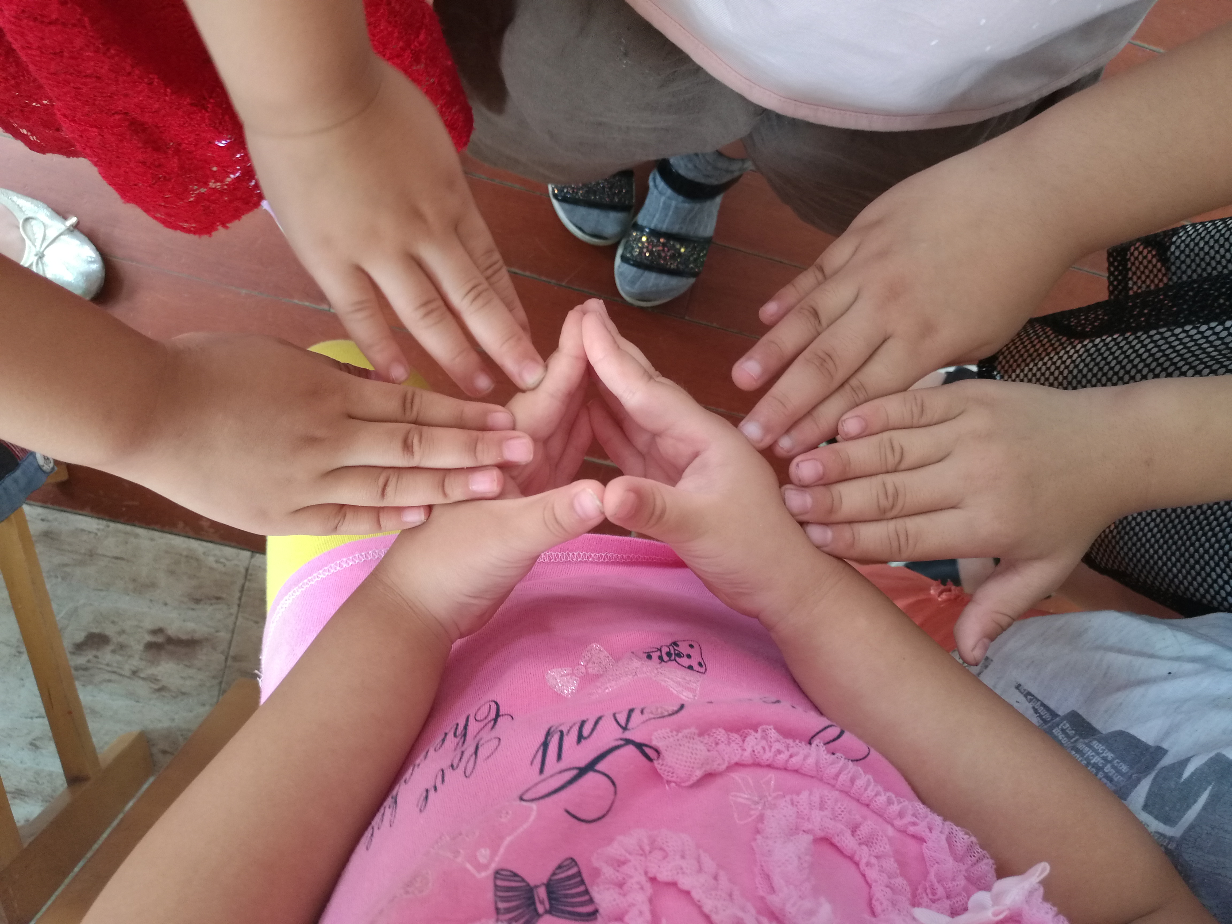
门的畅想创意PK
为了培养孩子游戏中的合作意识，我们开展了“门的畅想创意PK”，请孩子们以小组的形式合作设计并创编门，并请孩子为自己的创意成果投票。
设计图
组名组员
成果展示
设计理念

Slide 7
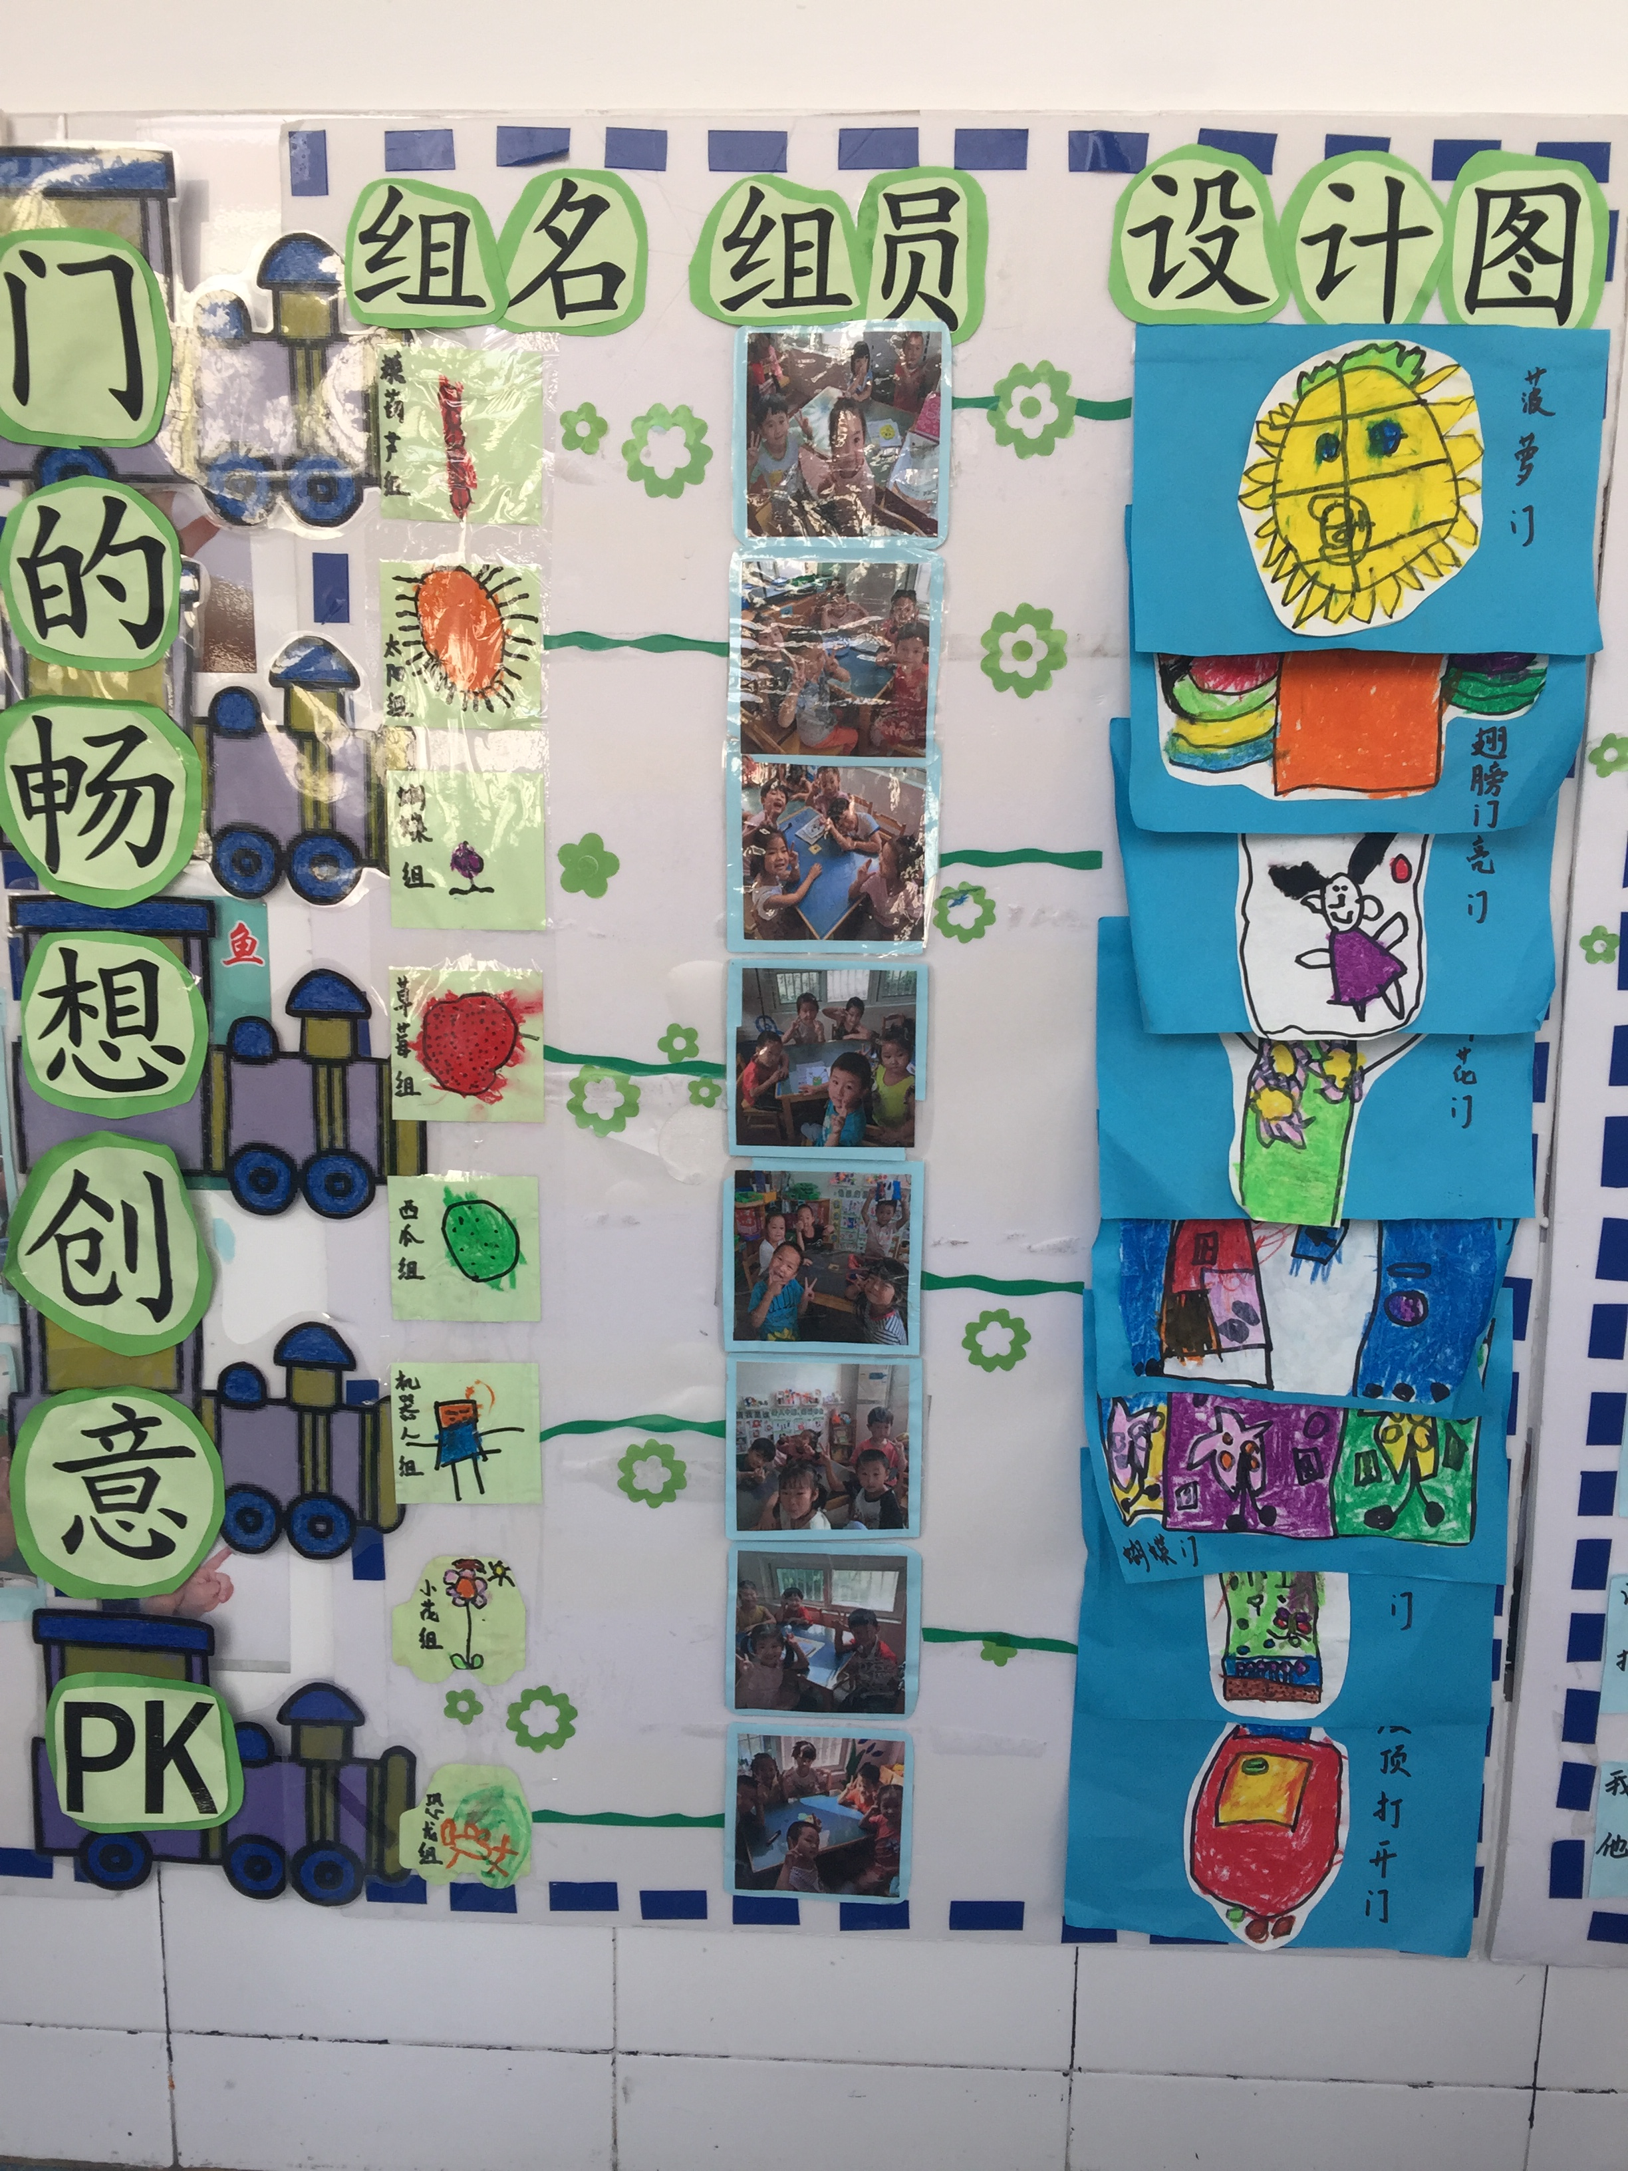
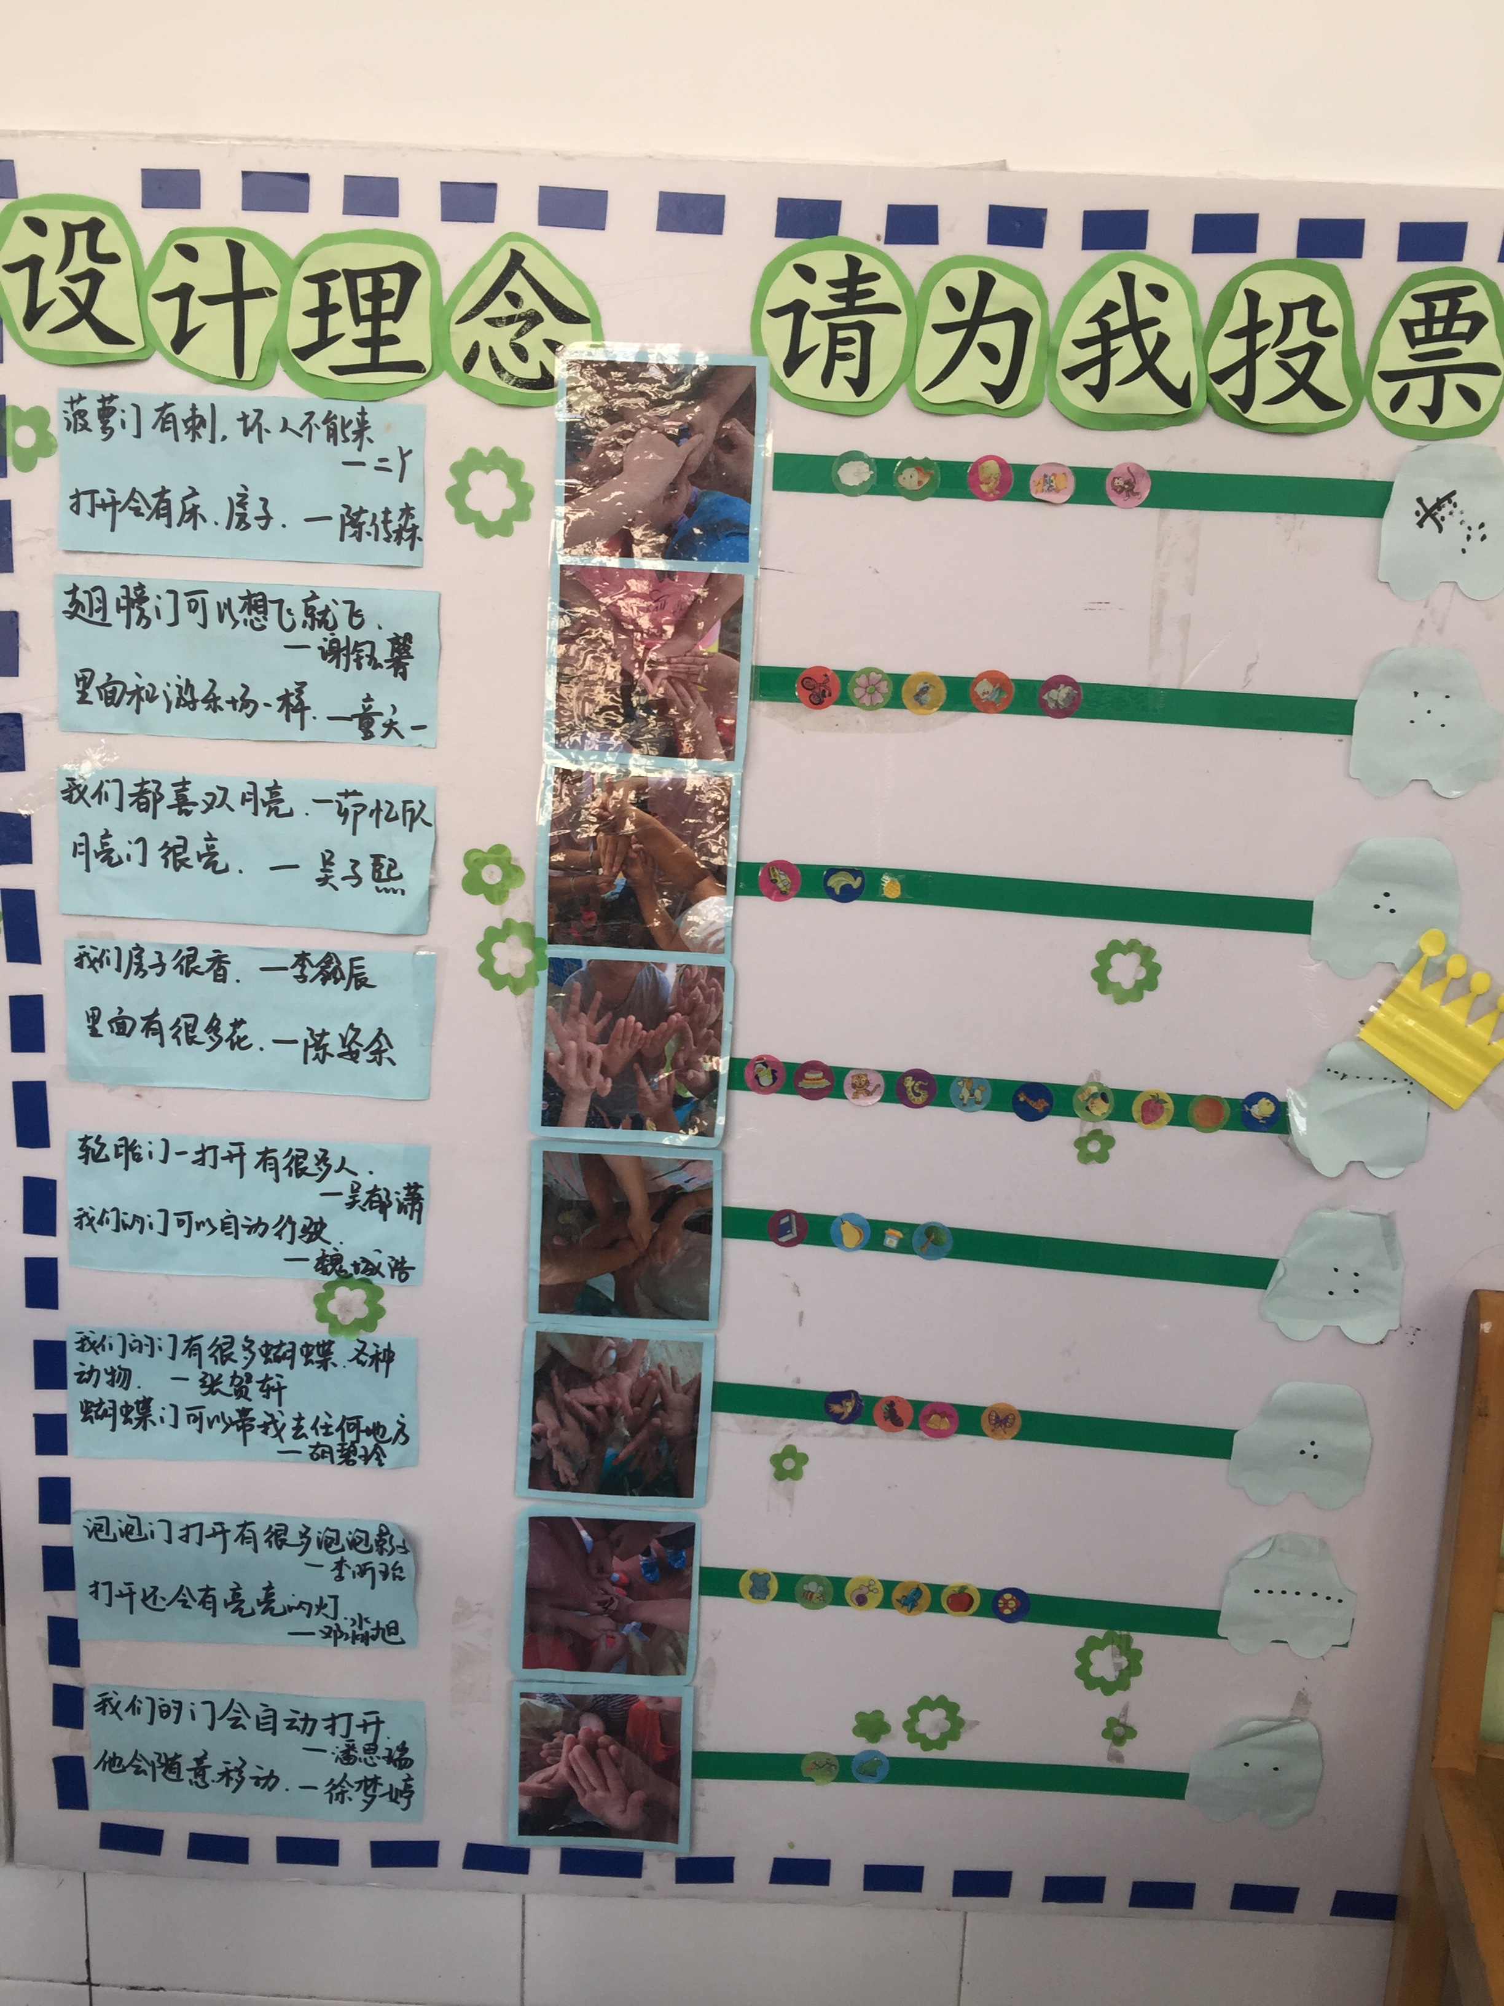

Slide 8
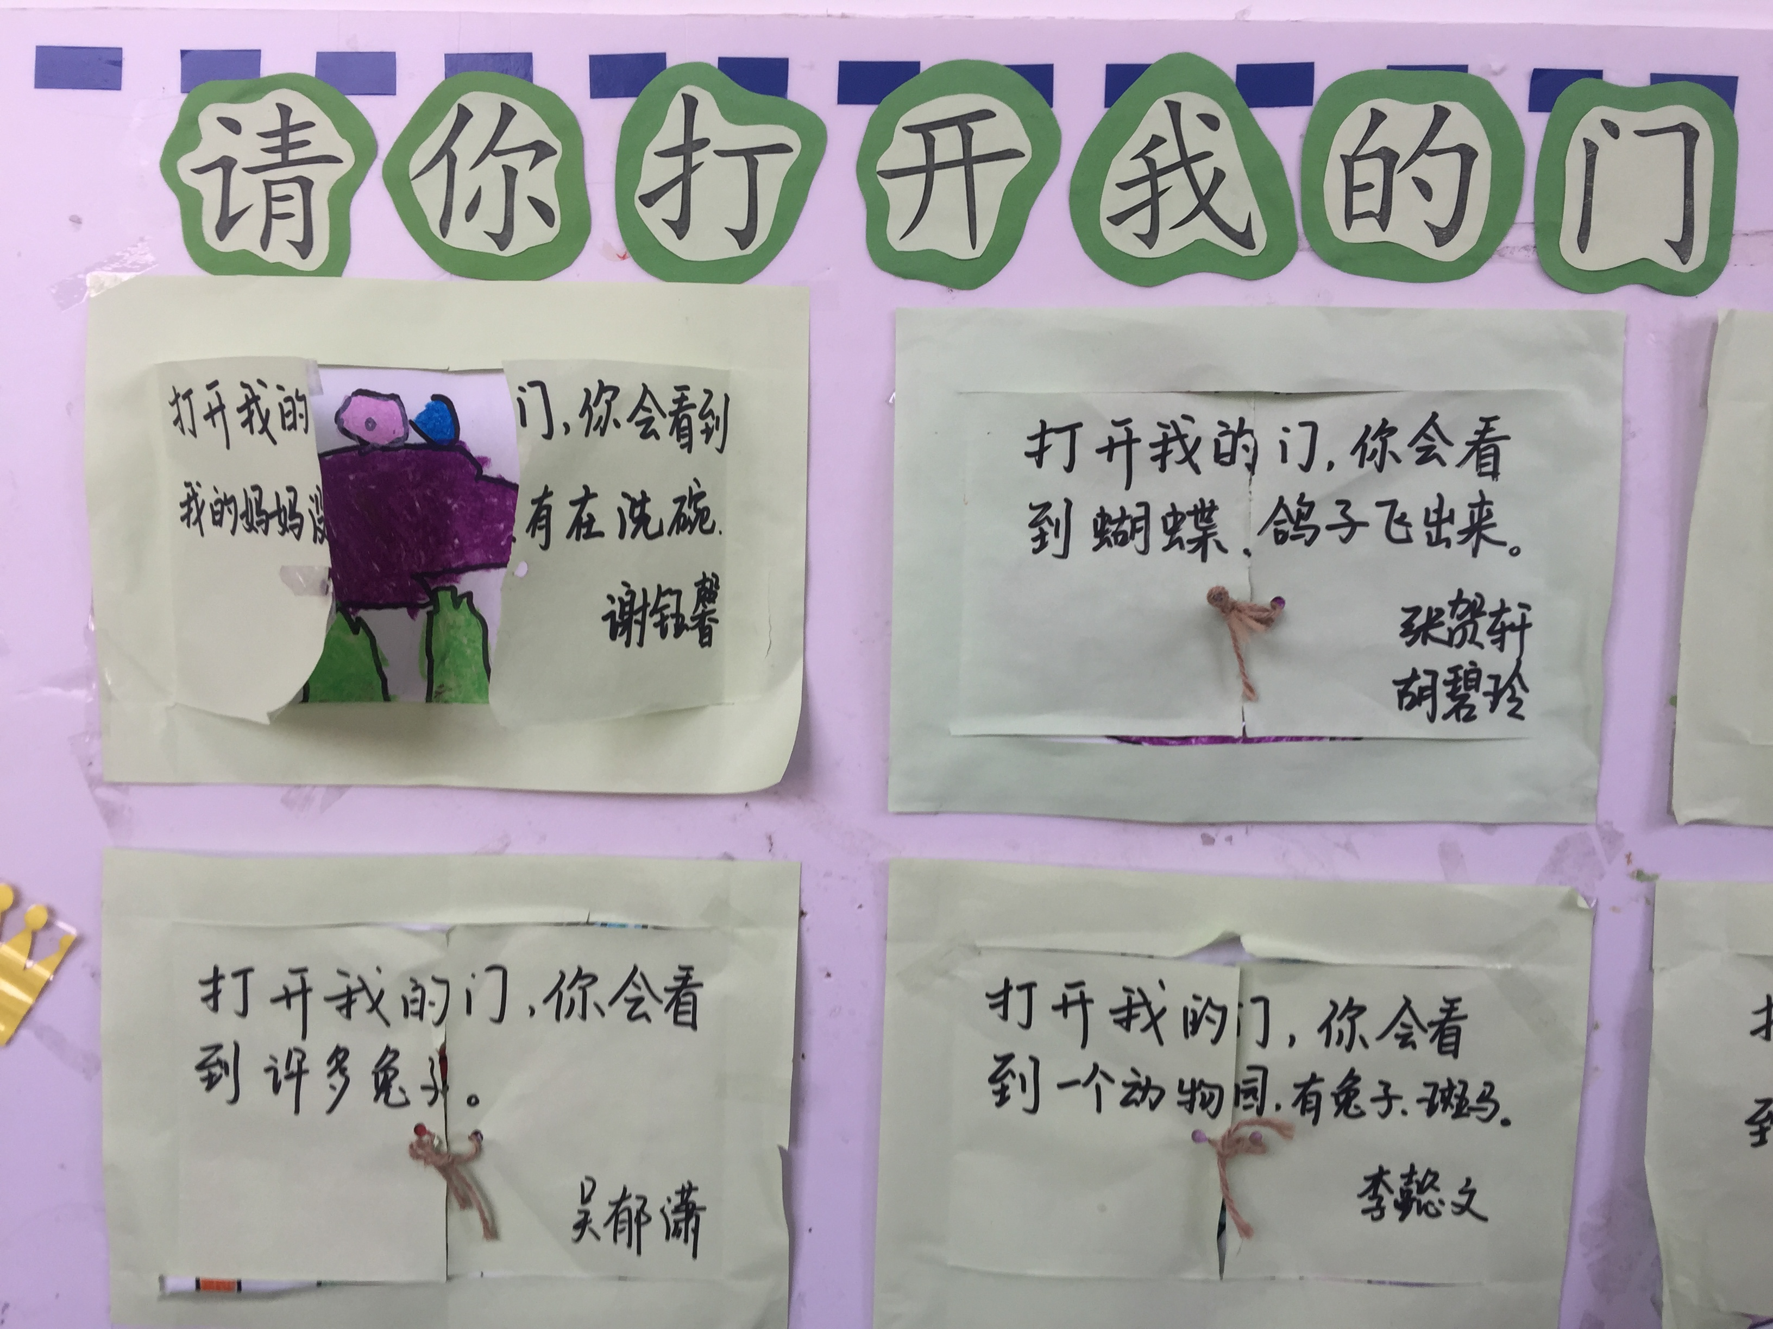
请你打开我的门
我们以“门里面的世界有什么”为命题，引导孩子想象并用手型画的方式描绘。
打开我的门

Slide 9
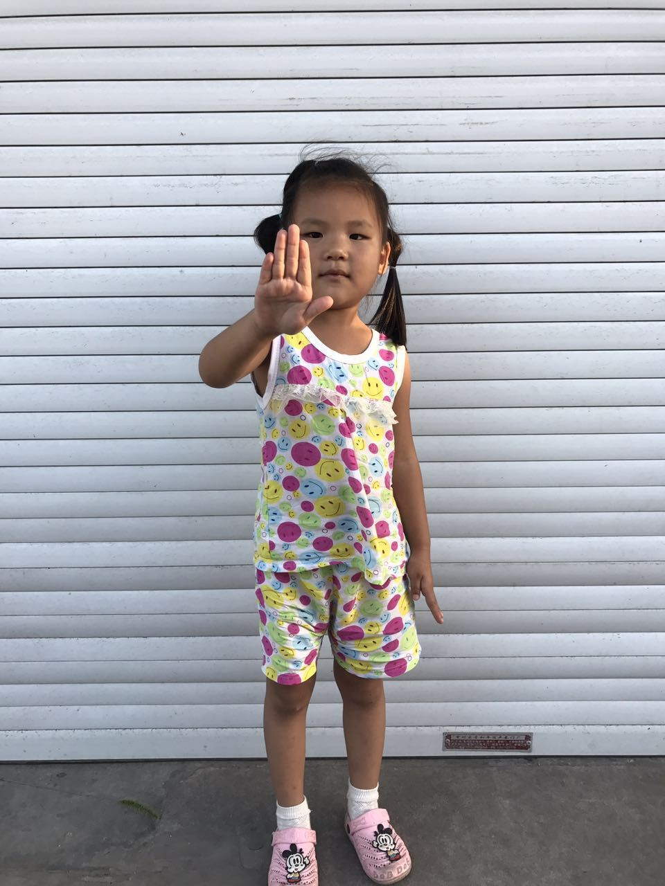
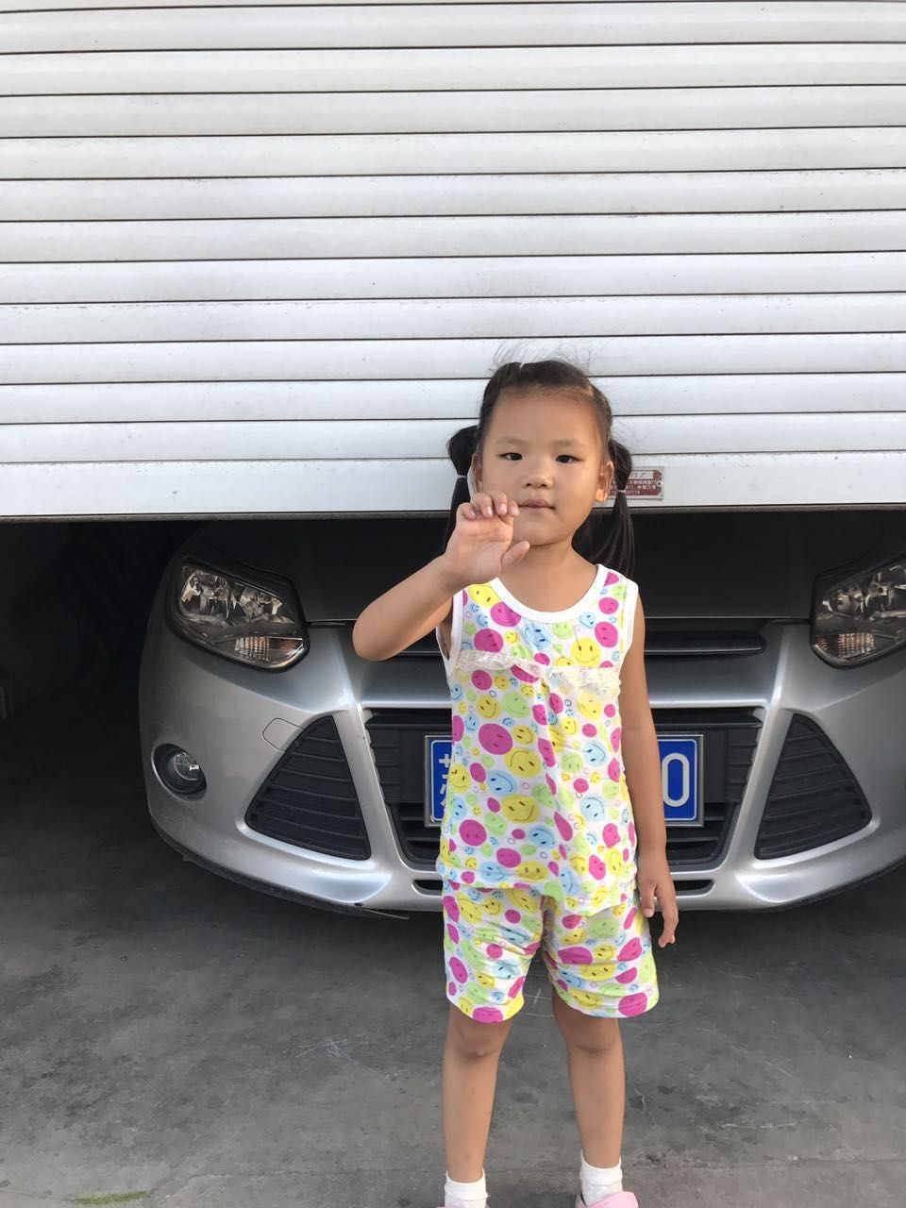
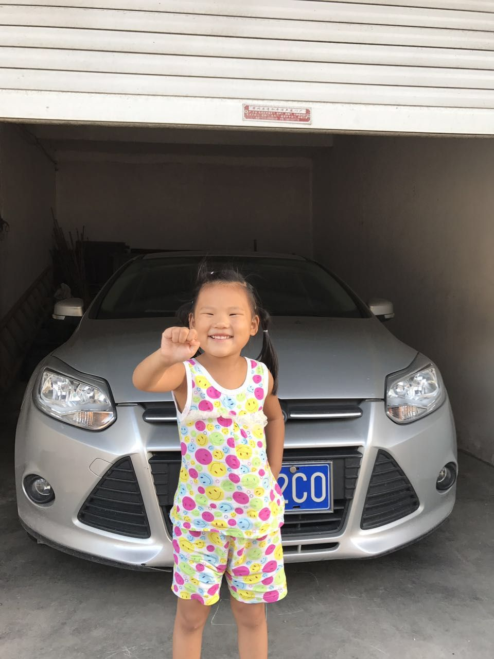
会动的门
请幼儿用小手演示门的开关过程并制成图片，请幼儿按先后顺序排队。
会动的门

Slide 10
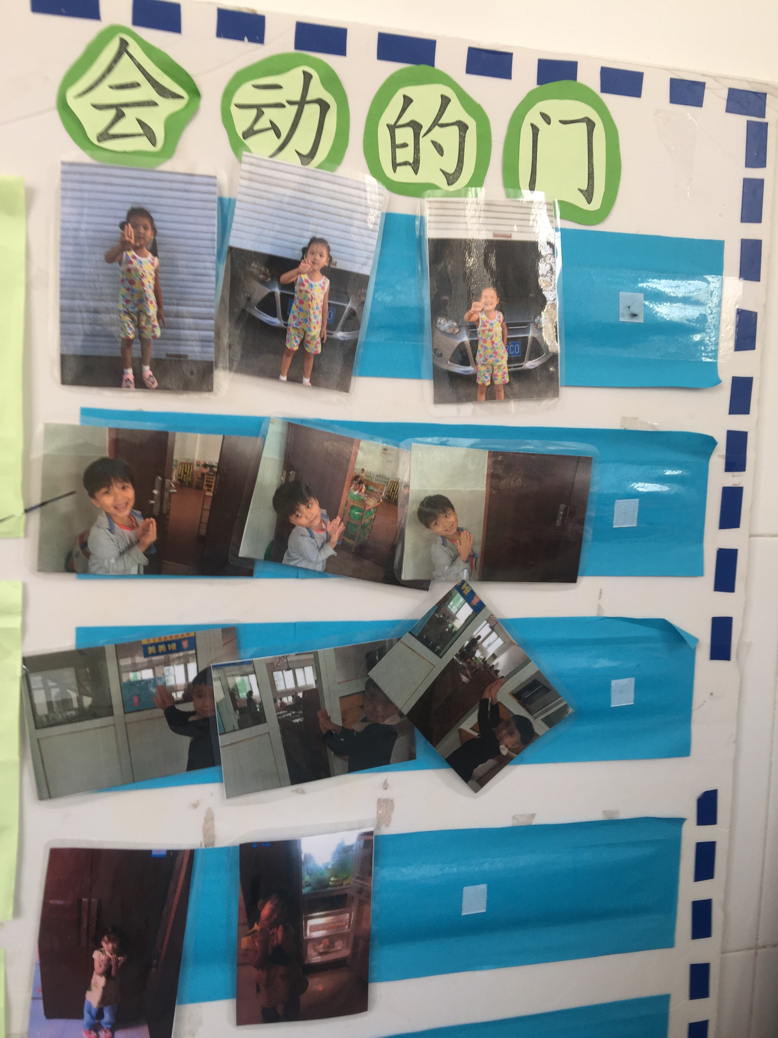

Slide 11
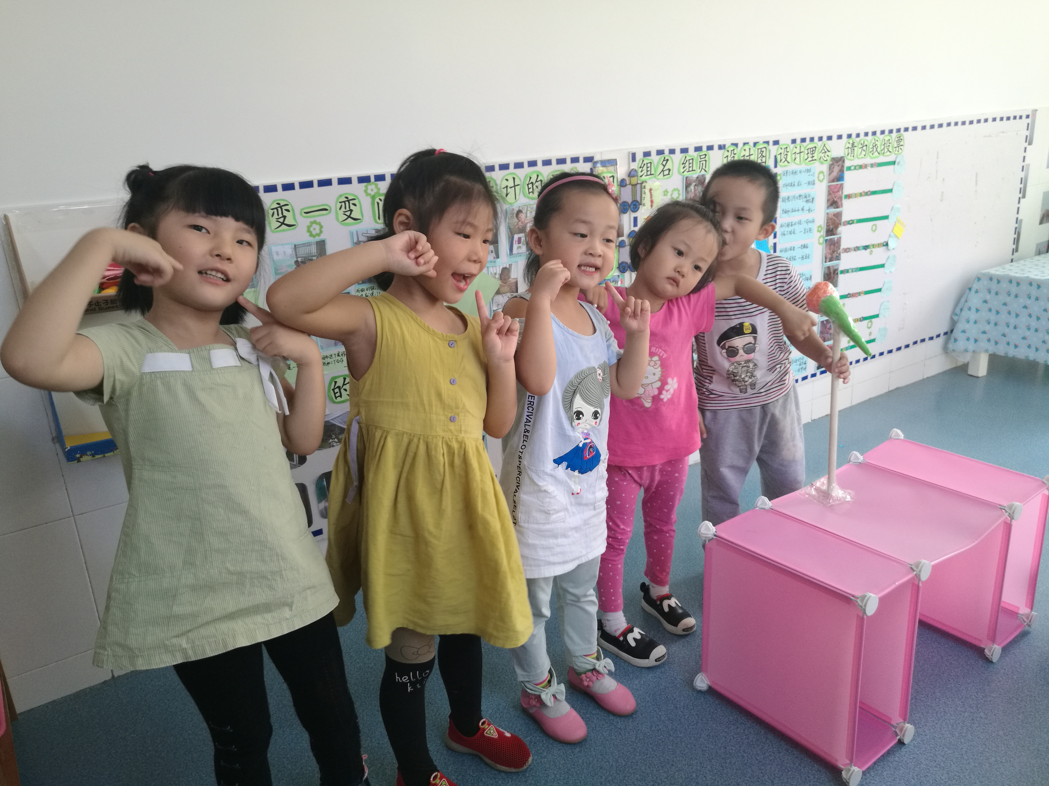
手指游戏作为我们的园本课程渗透在我们
的一日活动中，是孩子们快乐的思维畅游的桥梁，是永远在行进中的主题。

Slide 12
Thankyou

